Slide 1

Vårmøte Buskerud Skikrets
14.05.2025

Slide 2
Agenda
Innledning, presentasjon av LK og arbeidsoppgaver
Skiklubbutvikler
Samlinger
  Evaluering av 2024/2025
  Planlagte samlinger 2025/2026
Terminlisten og Sparebank1-cup
Evaluering Hovedlandsrennet,
  BSK opplegg
  Smøring
  HL 2026
Norges Cup og NM junior
  BSK opplegg
  smøring
Innspill fra klubbene til NSF Vårmøte Bodø
Eventuelt

Slide 3
LK og arbeidsoppgaver sesongen 24/25
Leder Jørn Espen Bolstad, IL Skrim
  Krets samlinger
  Skiklubb utvikling / utdanning
Nestleder Anne Håvi, IL Holeværingen
  Hovedlandsrennet
Medlem Siri Asmyhr, Eiker Ski
  Krets samlinger
  Sparebank 1- cup
Medlem Ståle Kihle, Konnerud IL
  Norges Cup og NM junior
Medlem Olav Wollebæk Veslestølen, Hemsedal IL
  Terminliste

Slide 4
Skiklubb utvikler
Einar Aabrekk, Mail: einar.aabrekk@skiforbundet.no, tlf: 95964471
Tilgjengelig for klubbene.
Skisprellarrangement
Inspirasjons kvelder
Grasrot trener kurs
Trener 1 kurs
Tilhenger med utstyr

Slide 5
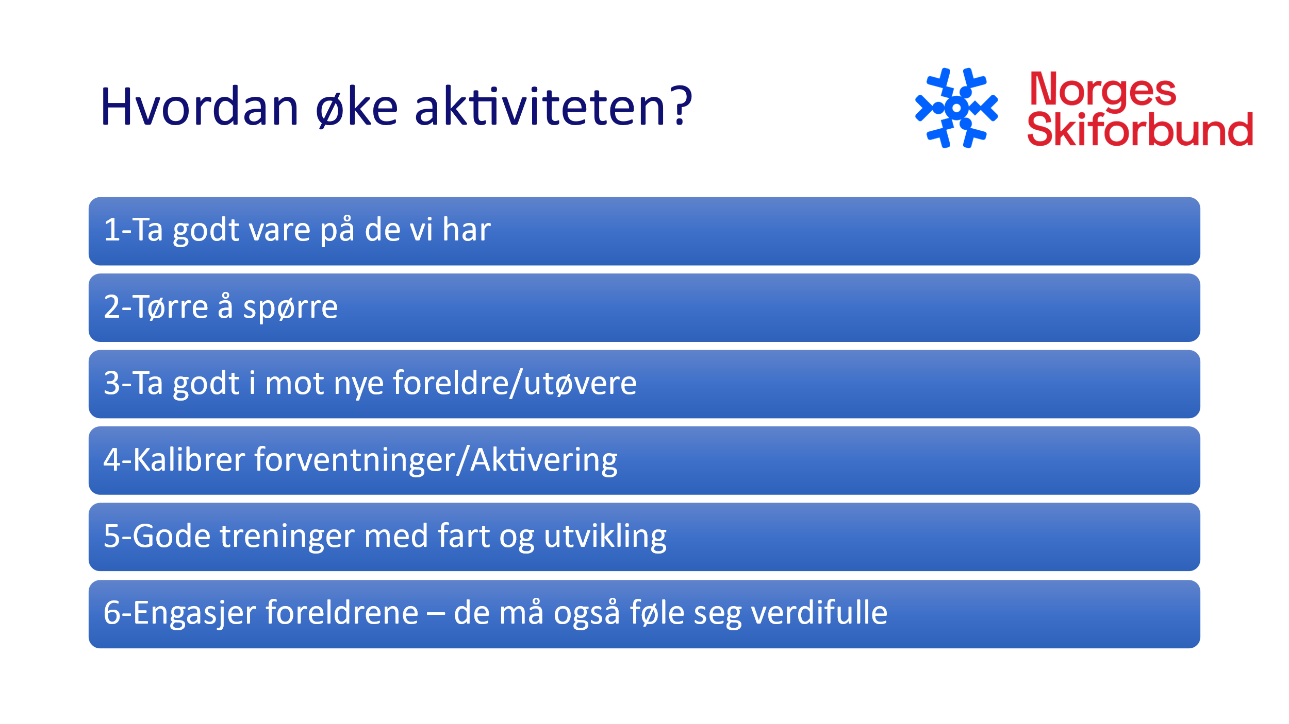

Slide 6
Sesongen 2024/25, gjennomførte samlinger:
Når | Hvor | Hvem | Antall
Juni | Sognefjellet | 13-16 år, jr, sr | Avlyst pga få deltagere
September | Konnerud | 13-16 år | Ca. 50
Høstferien | Vikersund | 13-16 år, jr | Ca. 50
Oktober | Skrim | 13-16 år, jr | 45
November | Beitostølen | jr,sr | 8-10
November | Geilo/Ntg, flyttet til Beitostølen. | 13-16 år | 30

Slide 7
Sesongen 2025/26, planlagte samlinger:
13-16 år
Når | Hvor
Sognefjellet juni | Gjennomføres ikke
Dagssamling, September | Lier
27.-29. september (høstferien) | Vikersund
Dagssamling, Oktober | Hole/Ringerike
7.-9.november | NTG Geilo
Junior
Når | Hvor
26.-29. juni | Norefjell
14.-17. august | Norefjell
Dagssamling, September | Lier
Høstferien, uke 40 | Nærsamling Konnerud
Dagssamling, Oktober | Hole/Ringerike
6.-9.november | Torsby
Dagssamlinger 2025:
Haugsbygd/Ringkollen/Holeværingen og Lier/Sjåstad har meldt seg som mulige arrangører av disse samlingene
Opplegget er fritt styrt av aktuelle trenere.
Trenere hentes fortrinnsvis fra egne rekker.
Åpne juniorsamlinger
Buskerud skikrets har i inneværende sesong muligheten til å delta på treningssamlinger i regi av Team Konnerud.
Invitasjon og påmelding legges ut på BSK sine nettside

Slide 8
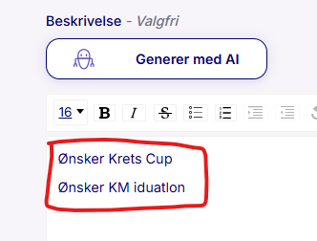
Terminliste 2025/2026
Søknads frist terminfestederenn 1 september
KM Helg er planlagt til og være lør 24.01.26 og søn 25.01.26 Her legges kun renn som ønsker
KM (Klassisk, Fri og sprint).
Steg 11
TD Kurs Digitalt. Vi trenger flere TDer
TD Kurs oppfriskning
Tidtaking kurs?
Nytt tidtakings program er under utvikling. (Det skal fungere med emit Tag)

Slide 9
SpareBank1-cup
Sesongen 24/25 har det vært gjennomført Sparebank1 cup på følgende steder:
  1. desember Gravsetrennet, Hemsedal IL, fristil
  14. desember Eggedalsrennet, Eggedal IL, fristil
  4. januar Kryllingrennet, Krødsherad IL, klassisk – flyttet til Eggedal
  5. januar Kongsberg Skifestival, IL Skrim, klassisk (flyttet fra 18.01)
  16. februar Kleivarennet, Holeværingen, sprint klassisk
  22.mars Solcrossen Gol, Gol IL. Endret til ordinært renn i friteknikk pga. for lite snø til langrennscross
Gol IL arrangerte i år en fin avslutning på SpareBank1 cup med skirenn på Solseter Skistadion og premieutdeling og bespisning på Oset fjellhotell.
SpareBank1 gikk inn og sponset utøverne med varm lunsj på Oset, noe som bidro til at det ble en fin ramme rundt avslutningen og stipendutdeling til løperne.

Slide 10
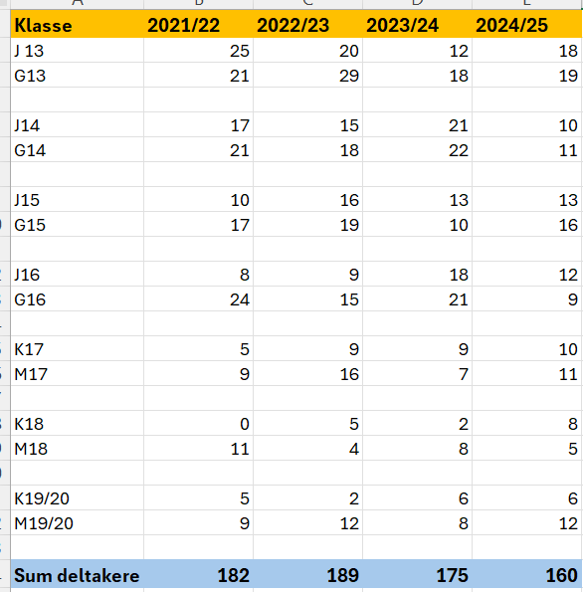
SpareBank1-cup
Totalt 160 deltakere deltok i årets cup, flest deltakere i klassene 13-16 år.
Oversikten til høyre viser antall deltakere i SpareBank1 cup de siste fire sesongene.
Nåværende avtale med SpareBank1 går ut våren 2025.
SpareBank1 ønsker ikke å fornye avtalen videre.
Vi jobber med å innhente ny sponsor, og håper vi er klare med ny sponsor og cup fra neste sesong.

Slide 11
HL – Holmenkollen 7.2-9.2 2025
Program:
Normaldistanse (K) Fredag 7.2.
Sprint (F) Lørdag 8.2
Skicross Lørdag 8.2
Stafett (K-K-F-F) Søndag 9.2
Overnatting:
Alle som ønsket overnatting via krets fikk plass på Holmenkollen Park Hotel, både løpere og foresatte
Informasjonsflyt
Løpende kommunikasjon via Messenger-grupper
  Gruppe for foresatte/løpere
  Egen gruppe for Smøreteam/logistikk
Sekundering
  To sekunderingsposter for BSK sine løpere på individuelt løp fredag
  Felles stavpost for BSK på sprint + stafett

Slide 12
HL Stafett og Smøreservice
Stafett-uttaket ble gjort etter normaldistanse i år, anbefaler at det gjøres kommende sesong også
Uttaksrenn HL stafett og Kong Haralds Ungdomsstafett (Bekreftes endelig når terminliste er klar)
Det blir 4 uttaksrenn hvorav det ene blir HL normal distanse, resten avgjøres når terminliste foreligger.
Smøreservice
  1 par ski levert pr konkurranse, bortsett fra skicross hvor ski fra skate sprint ble gjenbrukt
  Smøre teamet bestod av 8 personer + noen reserver. (antall definert av NSF)
  Logistikk teamet som bistår smørerne består av 3 personer + reserver. (antall definert av NSF)
  Produktene som skulle brukes ble delt ut på smøremøtet, både på glid og feste
  Utøverne måtte selv ta ansvar å gi tilbakemelding på feste til smøreteam, fungerte greit med relativt kort avstand fra testområdet til smørestasjon
  Innlevering av ski til stafett kunne gjøres fra og med fredag, direkte etter uttak, så unngikk vi litt stress lørdag for smøreteamet
Totalt sett er vurderingen fra smøreteam/logistikkteam/LK at felles smøreopplegg håndtert pr krets fungerte greit

Slide 13
HL 2026
Savalen 27.2-1.3 2026 (NB! Endret tilbake til ‘vanlig’ tidsperiode for HL)
LK kommer tilbake med informasjon om tildelte overnattingsplasser /logistikk/smøreservice osv

Slide 14
Norges Cup og NM junior, overnatting, opplegg, smøring
Samme opplegg som tidligere år.
Kretsen tildeles overnattingsplasser fra NSF
1 leder pr 3 løpere pr klubb
Klubbene er selv ansvarlig for bestilling, betaling m.m.

Slide 15
Smøreopplegg
Opplegg som foregående år.
Utgangspunktet er bindende påmelding for løperne.
Kretsavgiften er forandret fra LK, kr 300 pr påmeldte renndag, dette er uavhengig av om løper skal delta på smøreopplegget. Dette gjelder ikke løpere på toppidrettsgymnas basert på NSFs definisjon.
Økningen innebærer at avgiften for deltagelse blir kr 300 i klubbavgift for løper som ikke er med på opplegget og i tillegg kr 500 for løper som er med på smøreopplegget (kr 300 + kr 500 = kr 800).
Prisene har vært uforandret i 10 år, mens kostnadene har gått betydelig opp.

Slide 16
Norges Cup og NM junior, deltagelse smøreoppleggg
JR VM mønstring Lillehammer, smurte for 13 løpere
NC Molde, smurte for 43 løpere
NC/NM jr sprint Vind, smurte for 42 løpere
NM jr Lygna, smurte for 46 løpere
NM del 2 / NC avslutning Hovden, smurte for 37 løpere

Slide 17
Norges Cup og NM junior, sesongen 25/26
NC Beitostølen, 9. – 11. januar 2026
NC/NM jr sprint Åsen, 20. – 22. februar 2026
NM jr Gålå, 13. – 15. mars 2026
NM del 2 / NC avslutning, Harstad 27. – 29. mars 2026

Slide 18
Innspill Vårmøtet NSF-langrenn, Gardermoen
Ny juniorsatsning. LK Buskerud arbeider sammen med øvrige LK, klubber etc med å følge opp den nye juniorsatsningen.
Andre saker klubbene ønsker at man skal ta opp?

Slide 19
Jenteprosjektet Langrenn BSK 25/26
For jenter- Av jenter

Slide 20
Formålet er å bidra til jentenes sportslige utvikling og skape et sosialt miljø mellom jentene slik at de fortsatt ønsker å være aktive på ski. Miljøet skal være åpent og inkluderende, motiverende og inspirerende.
Dette skal ikke komme i stedet for klubbmiljøet, men være et tillegg
Målgruppe; Langrennsjenter i Ungdomsskolealder i Buskerud Skikrets
Hensikt; Bidra til at flere jenter blir værende i langrennsidretten lenger
Hvorfor; Skape en felles jentearena for det sosiale og trening på tvers av idrettsforeninger I Buskerud Skikrets.
Hva; Dagssamlinger, treningsøkter, samling med overnatting, sosiale sammenkomster mm
Hvordan; Tilrettelegge for morsomme aktiviteter, tilpasset innhold og sosial arena tilpasset jenter i utvikling.
Hyppighet; Mål om 4 samlinger inneværende sesong- mulig mer.

Slide 21
Hva trenger vi mer av?
Klubber og foreldre
Rollemodeller og trenere
Vi trenger at klubber har lyst til å ha Jenteprosjektet på besøk! Ikke bare et Konnerud arrangement
Vi trenger at foreldre som vil engasjere seg melder seg! Jo flere vi er; jo lettere er det å dra lasset sammen.
For jenter- Av jenter! Vi ønsker at alle trenere, rollemodeller, foredragsholdere som involveres i Jenteprosjektet skal være jenter- så langt det er mulig.

Slide 22
Ta kontakt for info!
Christian Engh
Hans-Christian B Olsen
Oppmann Konnerud IL HL
90792450
christian@alberteng.no
Oppmann Konnerud IL UH
47375028
hchrbo@gmail.com

